Slide 1
Muovijätteen ympäristöseuraukset
Elisa Antila, Sara Heinonen
Mera 11

Slide 2
Muovijäte
Muovijätettä syntyy paljon, koska muovi on huokeaa ja helposti saatavaa. Samalla kun muovien käyttö mahdollistaa paljon hyvää, ne tekevät ihmisistä huolettomia ja välinpitämättömiä. Jätehuolto ei ole monissa maissa pysynyt muovien kehityksen vauhdissa.
  Ei yleensä myrkyllistä
  Häviää luonnossa erittäin hitaasti
  10% muovijätteestä kantautuu mereen
  Tuhoaa elämää meressä
  Keräytyy meressä jättimäisiksi riutoiksi
  Ajautuu myös rannikolle

Slide 3
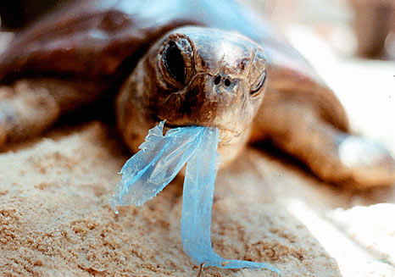
Eliöt ja muovi
Mikään luonnon eliö ei pysty hajottamaan muovia
Tukkii eläinten ruuansulatuskanavat
Miljoona merilintua kuolee muoviin vuosittain, kuten 100 000 merikilpikonnaa, sekä merinisäkästä, kuten:
  Hylje
  Merileijona
  Valas
  Delfiini
Kilometrien pituiset muoviriutat uhkaavat Havaijin vihreitä merikilpikonnia sekä albatrosseja, joiden vatsoista löytyy muovia suuria määriä.

Slide 4
Muovijäte ja ihmiset
Muoveihin sekoittuu myrkkyjä, jotka vaarantavat ihmistenkin terveyden
Muovihituset imevät saastuneesta merivedestä myrkyllisiä kemikaaleja -> päätyy lopulta ihmisiin kun syömme meren eläimiä
Merellä kelluvan muovin myrkkypitoisuus voi olla miljoonakertainen ympäristön tausta-arvioihin verrattuna

Slide 5
Muovijätteen keräys ja kuljetus
Ympäristön roskaantuminen
Päästöt ilmaan sekä keräyksen ja kuljetuksen melu ja pöly
Haitat kohdistuvat lähiympäristöön ja niiden työntekijöihin

Slide 6
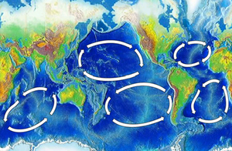
Esimerkki
Tyynenmeren jätepyörre
Pohjoiselta Tyyneltämereltä löydettiin 1990-luvun
lopussa laaja, merivirtojen kasaama jätekeskittymä. Se
sisältää arviolta 100 miljoonaa tonnia jätettä, josta 90 %
on muovia. Muovi on jauhautunut hyvin pieniksi
hitusiksi ja sen poistamista alueelta pidetään lähes
mahdottomana.

